Slide 1
Dobrodošli u našu virtuelnu turu

Slide 2
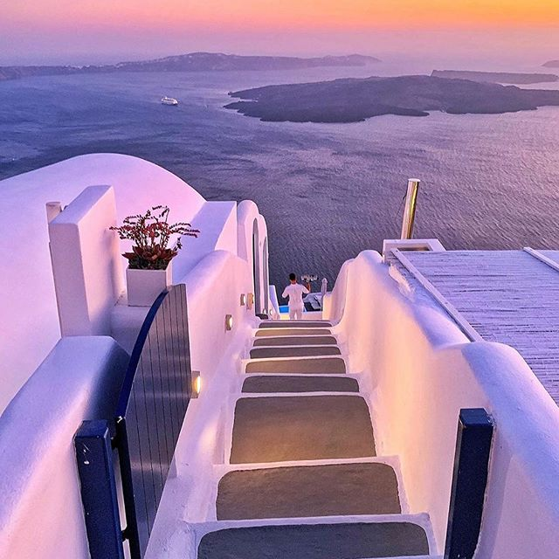
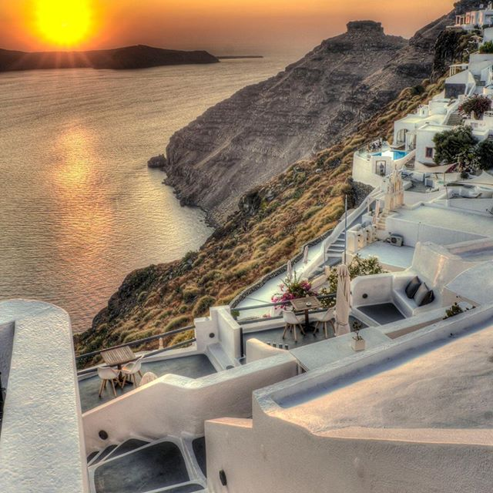
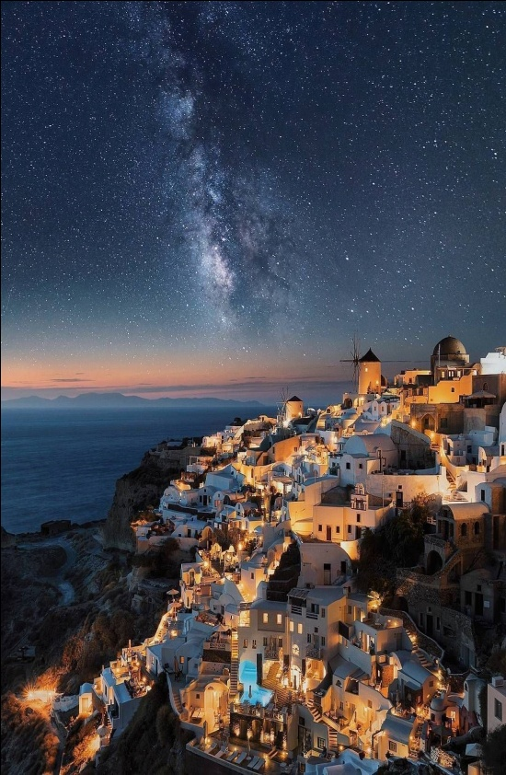
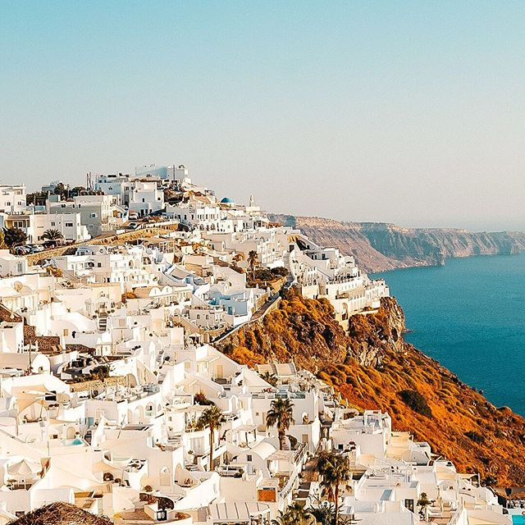
Santorini

Slide 3
SANTORINI se nalazi u Egejskom moru i pripada ostrvskoj grupi Kiklade. Zapadna strana ostrva, ona koja je okrenuta prema vulkanu, mesta Fira, Imerovigli, Firostefani, Oia, je stenovita i strma i naziva se KALDERA. Istočna strana ima divne šljunkovite i peščane plaže. Lepo uredjena plaža Monolitos, na oko 5km od Kamarija,posebno je pogodna za porodice sa decom.
Na ovom najromantičnijem grčkom ostrvu, uživaćete u nezaboravnom pogledu na vulkan sa Fire, najlepšim zalascima sunca.Kamari ima divnu promenadu za šetnju pored mora u dužini od nekoliko kilometara. Brojni restorani i taverne imaju izuzetno popularne cene za ručak ili večeru, niže nego na drugim grčkim ostrvima.

Slide 4
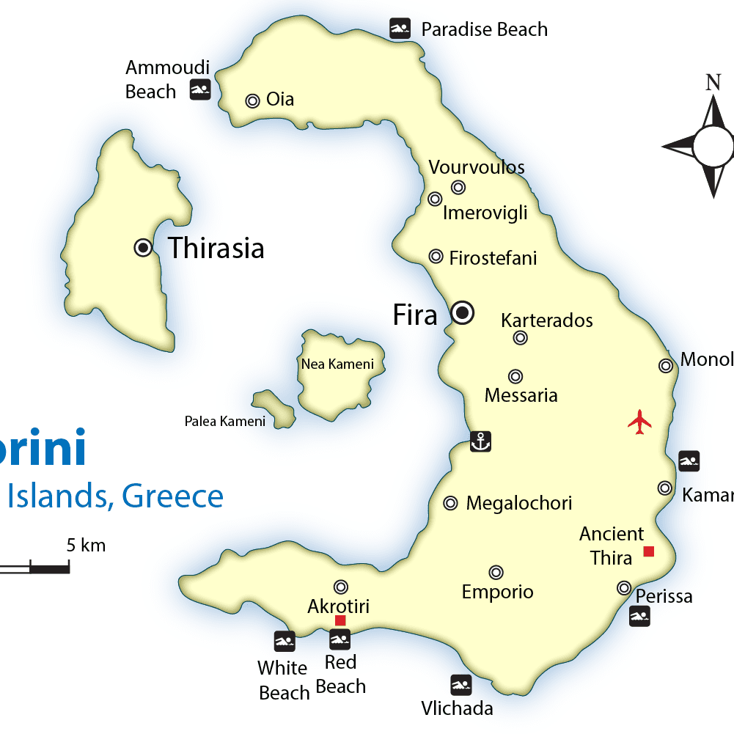

Slide 5
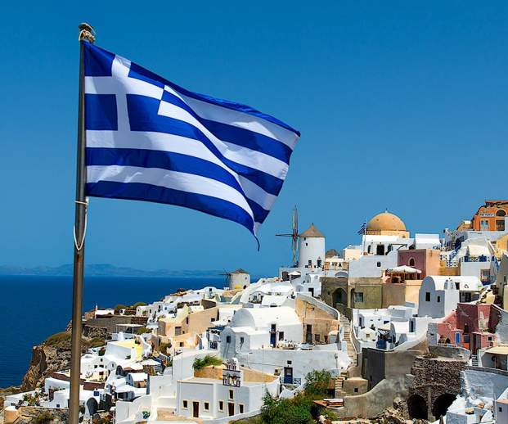
Veličanstveni Santorini
Santorini je najslikovitije,najpopularnije i truistički njaposećenije grčko ostrvo.Bele fasade,plavi krovovi i stolarija,uz tamne vulkanske stene i plavetnilo Egejskog mora čine tipičan kolorit Santorinija.Ostrvo je još fascinantnije po samom nastatnku,istorijatu ,legendama....

Slide 6
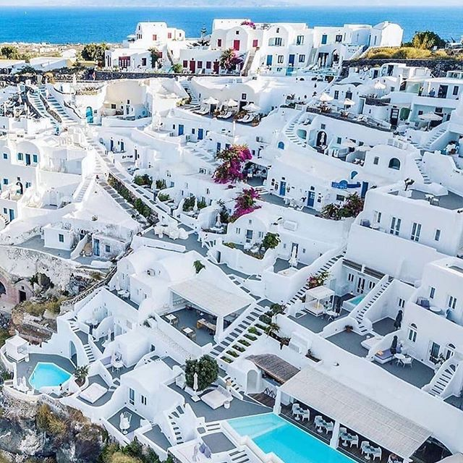
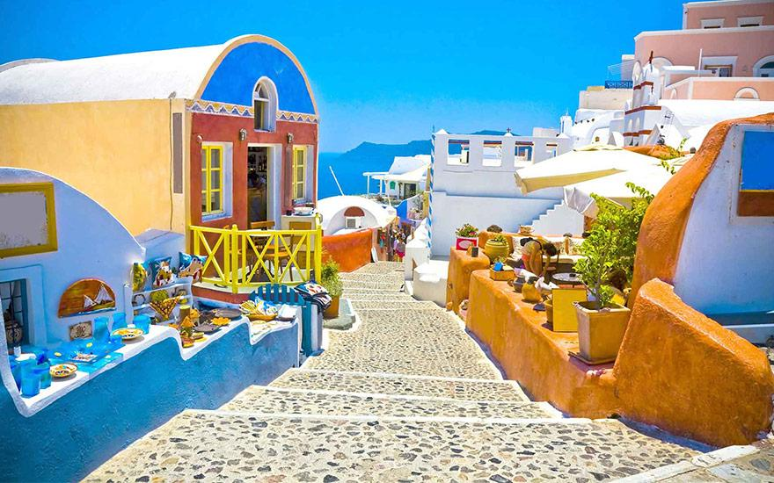
Topli sunčevi zraci obasjavaju ovo drevno ostrvo,tokom većeg dela godine,pa čak i za vreme takozvanog “kišnog razdoblja” koje traje od novembra do marta.Toplo i suvo vreme vlada od aprila pa sve do oktobra ,i samim tim je ocaj period idealan za potpuno uživanje u slikovitom kraju Santorinija.

Slide 7
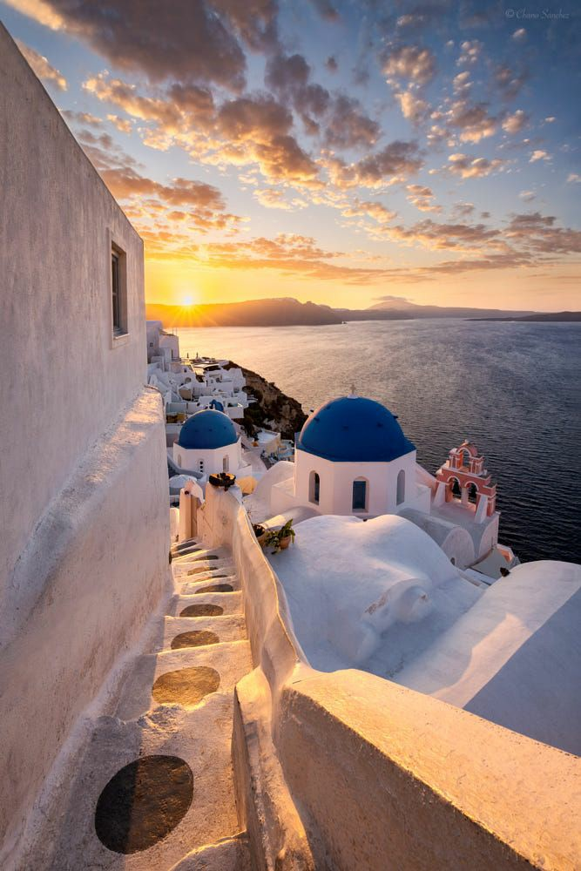
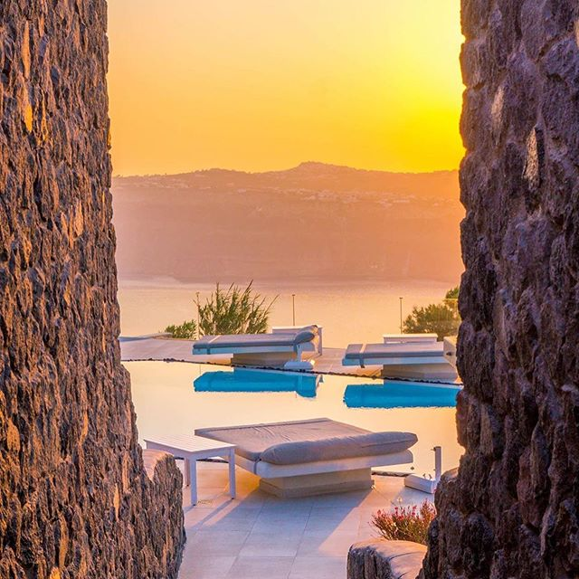
KADA IĆI NA SANTORINI?
Santorini ima dugu sezonu, od početka maja do kraja oktobra.U julu i avgustu ima najviše turista. Vrhunac sezone – Ako želite da se kupate najbolji meseci su jun, jul, avgust i septembar. Početak i kraj sezone – Ako želite niže cene, a i lepo vreme, birajte kraj septembra i oktobar ili maj i početak juna. Fino je vreme i temperature nisu previsoke.Van sezone - U tom periodu mnogi ugostiteljski objekti uopšte ne rade, a letovi i trajekti su znatno ređi.

Slide 8
Kako je Santorini dobio ime?
Ime ostrva natalo je srastanjem latinskih reči Saint Irene .Grčki naziv za ostrvo je Fira koji se koristi više među grčkim stanovništvom.Fira je danas najveće mesto na ostrvu.Stariji nazivi za ostrvo su Stongili(Kružan) i Kalieste(Najlepši).

Slide 9
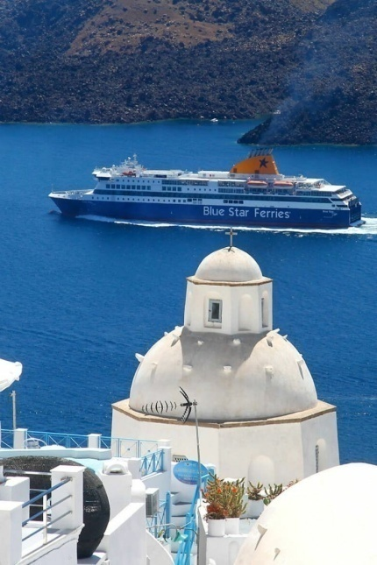
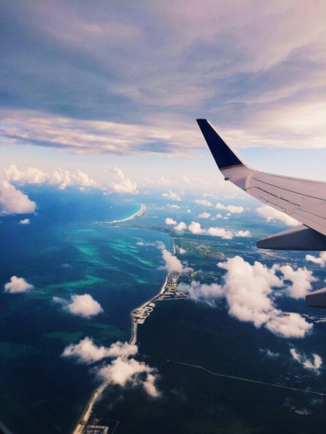
KAKO DO SANTORINIJA?
Do Santorinija možete stići avionom ili trajektom uz kombinaciju sa drugim prevozom.TRAJEKT- polazi iz Atinske luke Piraeus, cene se kreću između 40e i 60e u jednom smeru, vožnja traje između 5 i 9 sati.AVION-Ne postoji direktan let iz Beograda ili okolnih gradova do Santorinija. Ako idete iz Beograda, možete da letite do Santorinija sa presedanjem u Atini. Ili, let iz Sofije do Atine, pa od Atine do Santorinija. Do Atine iz Sofije takođe leti Ryanair a iz Beograda grčki Aegean i Air Serbia.

Slide 10
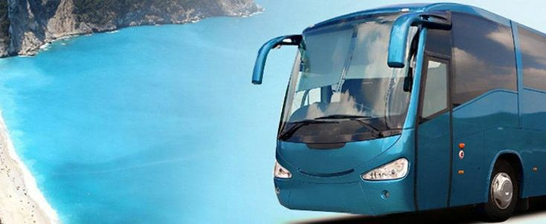
PREVOZ NA OSTRVU
Najpopularnija opcija za prevoz po ostrvu je rent-a-car. Postoji veliki broj agencija koje rentiraju automobile na Santoriniju.Ako ne želite da iznajmljujete prevozno sredstvo, bus je
sledeća najbolja opcija. Autobusi voze do svih poznatih plaža, vinarija, gradova, ali i do aerodroma i luke gde dolaze trajekti. Vožnja do bilo kog mesta uglavnom košta između 1.5 i 3 evra u jednom smeru.

Slide 11
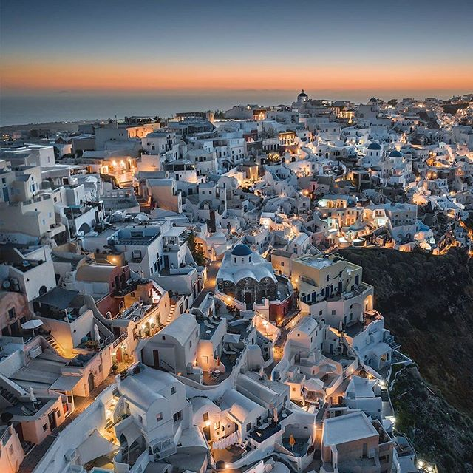
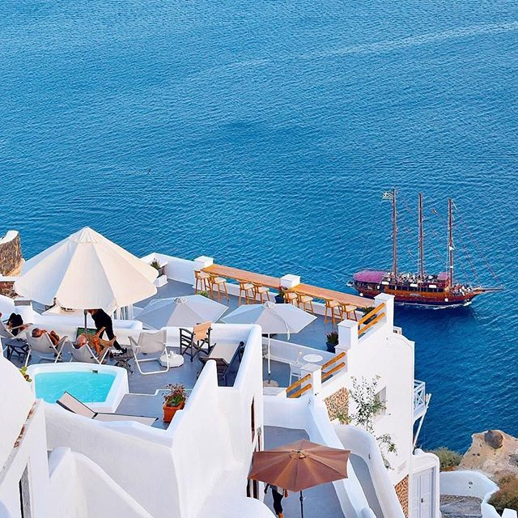
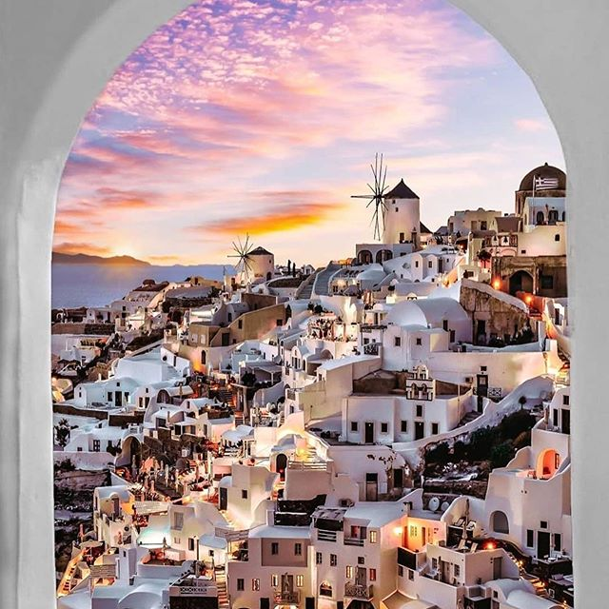
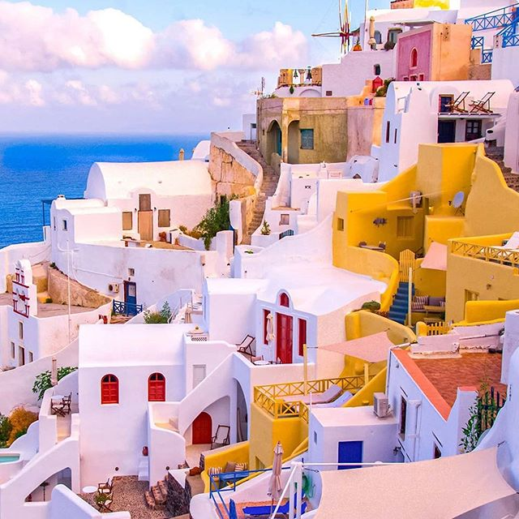

Slide 12
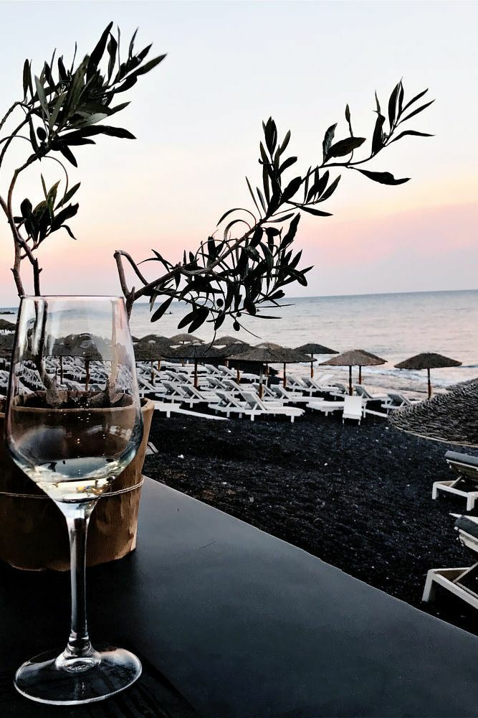
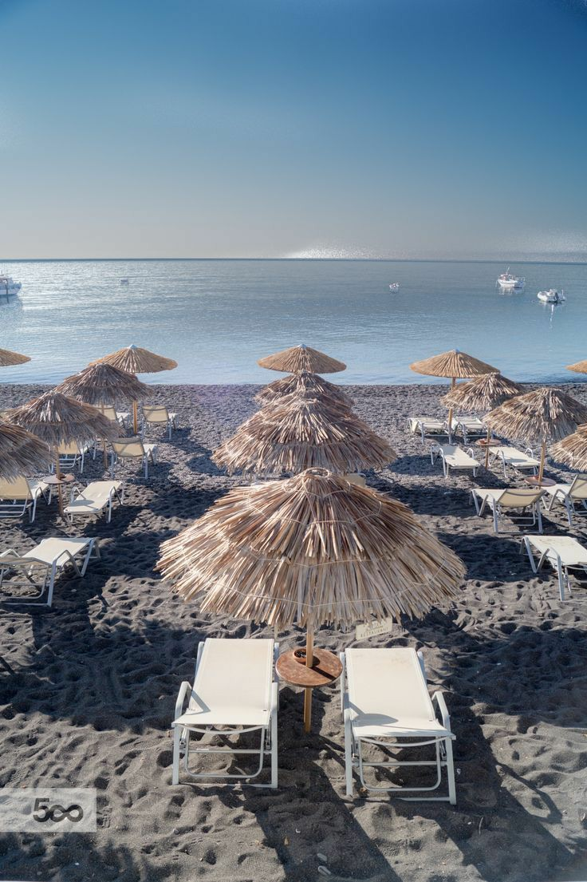
KAMARI PLAŽA
– pravo turistički urađeno mestašce sa dugim šetalištem pored mora. Udaljen je 9 km od Fire, pa se tamo stiže za 15-ak minuta. Kamari je veoma zgodan za porodice sa decom jer je sve na dohvat ruke, kao i za mlade jer nudi veliki broj mesta za izlaske. Duž čitave promenade je mnoštvo taverni, kafica i preslatkih hotela izgradjenih u kikladskom stilu. Ponuda je ogromna, a vaše je da izaberete mesto koje će vam se svideti po izgledu, muzici koja se pušta, cenama, kvalitu ponude ili
možda nekom drugom kriterijumu. Kamari plaža je poznata po crnom krupnijem šljunku. Duga je, i prostire se duž cele promenade koja se nalazi neposredno pored nje. Veoma je popularna među turistima jer nudi sve što vam je neophodno u neposrednoj blizini. Hrana, piće, prodavnice, suvenirnice, vodeni sportovi. Vrlo je lepo uređena, sa ležaljkama i suncobranima za iznajmljivanje čije su cene sa malim variranjima uglavnom slične.

Slide 13
PERISSA CRNA PLAŽA
Perissa je jedna od najlepših plaža Santorinija,ovde se nikad ne oseća gužva jer je veoma velika i ima dosta prostora za sve, što je velika prednost u odnosu na mnoge plaže na Santoriniju. Prekrivena je sitnim, mekanim i tamnim peskom,a voda je kristalno čista. Delimično je šljunkovita. Njena glavna prednost je što je odlično zaštićena od letnjeg egejskog vrta koga Grci zovu ,,meltemia“. Iznad plaže se uzdiže planina proroka Ilije.Pristup plaži je lak, treba vam 5 minuta laganog hoda do same plaže,a u blizini nje se nalaze razni restorani,barovi, hoteli i hosteli. Crni vulkanski pesak, sa svežim plavim morem svakako je nešto što nećete doživeti na svakom mestu.Potpuno je jedinstveno i neobično. Preporuka je da obavezno nosite papuče jer u toku vrelih letnjih dana može da se desi da u vodu ulećete brzinom svetlosti.Dobri opremljeni kafići su dodatne prednosti ove plaže, duž nje se nalazi i prostrano šetalište i veoma je živahna u večernjim satima.

Slide 14
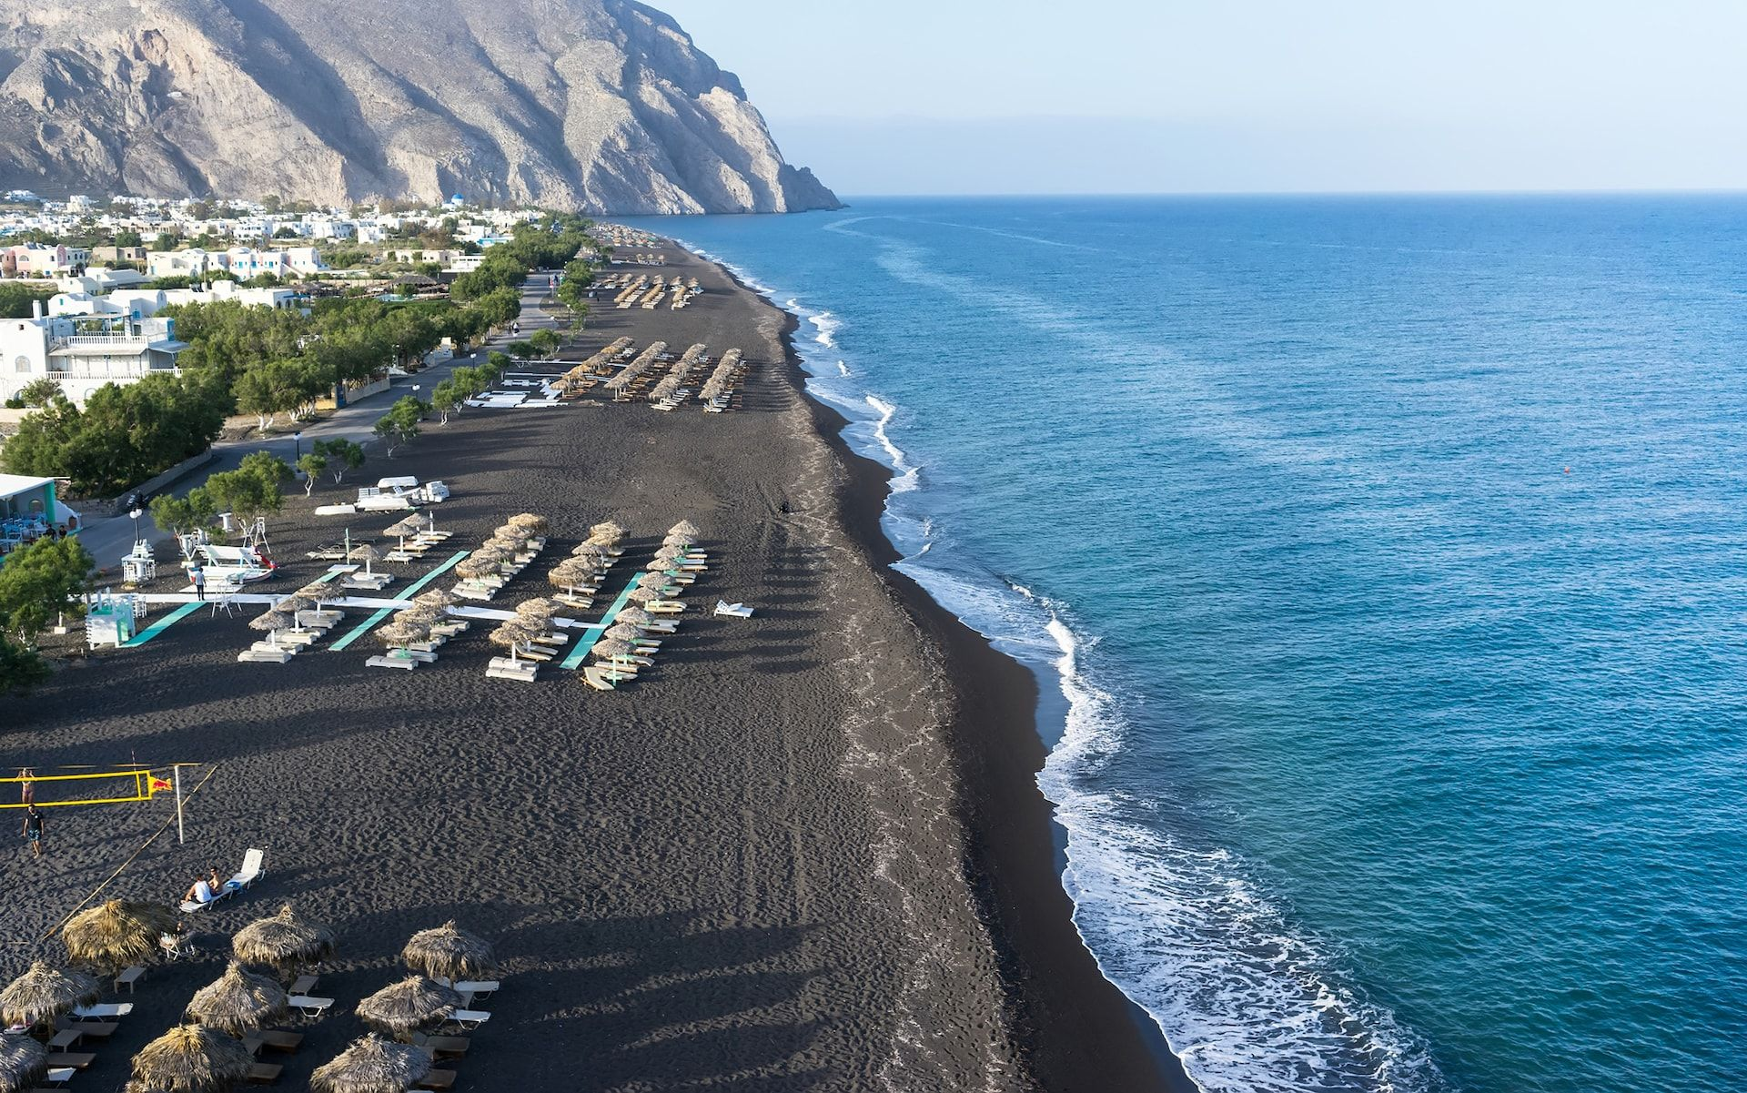
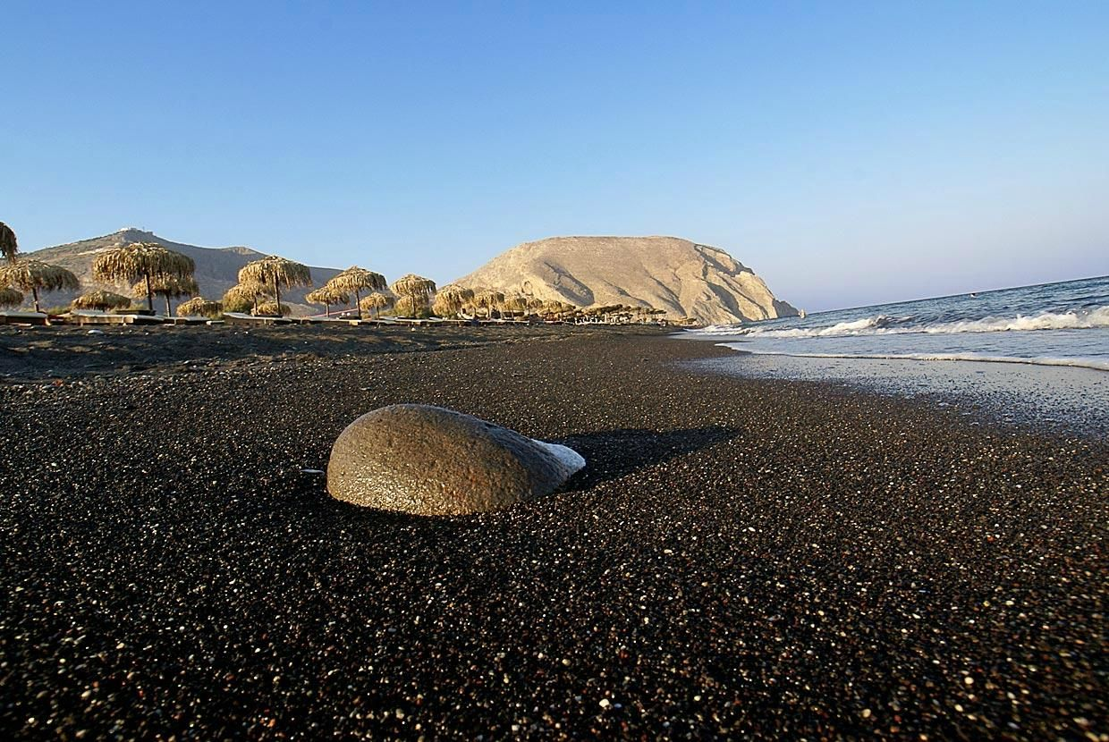
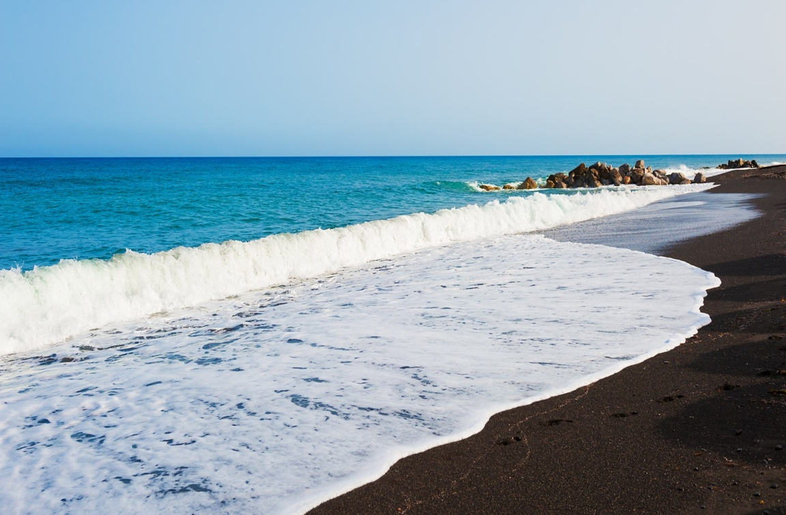

Slide 15
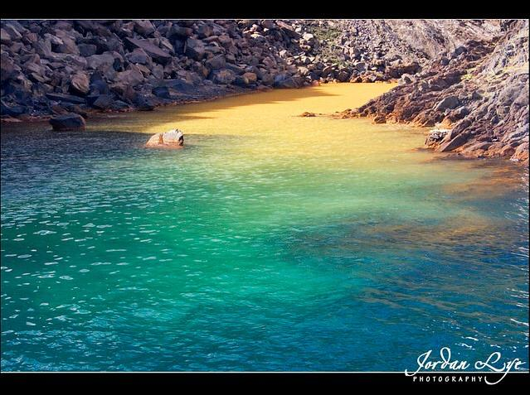
HOT SPRINGS JE NAJPOZNATIJA PLAŽA NA VULKANSKIM OSTRVIMA.NALAZI SE NA OSTRVU NEA KAMENI I DO NJE JE MOGUĆE DOĆI ORGANIZOVANIM TURAMA BRODIĆEM ILI KATAMARANIMA.PREPUNA JE SUMPORA PA SE NE PREPORUČUJE TRUDNICAMA,SRČANIM BOLESNICIMA I ASMATIČARIMA,NOŠENJE BELOG KUPAĆEG I SREBRNOG NAKITA JER MENJA BOJU.KUPANJE JE MOGUĆE SAMO UZ POJASEVE ZA SPASAVANJE. ERUPCIJE OVOG VULKANA SE DEŠAVAJU NA SVAKIH 10.000 DO 30.000 GODINA, A IZMEĐU NJIH SE DEŠAVAJU MANJE ERUPCIJE U RAZMAKU OD 14 I VIŠE GODINA. POSLEDNJA VEĆA ERUPCIJA OVOG VULKANA DESILA SE PRE OKO 70 GODINA.

Slide 16
RED BEACH
Red beach je uska plaža u podnožju ogromne litice koja kao da je na tom mestu odsečena.Ima karakterističnu boju sitnog šljunka, crveno-crnu, kao i stene oko nje.Crvena plaža se nalazi u blizini grada Akrotiri, i do nje možete doći jedino pešice, improvizovanim stazama jer ne postoji put kojim biste se toliko približili samoj plaži.Drugi način je brodićem od Akrotirija koji svakih pola sata vozi na relaciji-WHITE BEACH a usput obilazi RED BEACH i vraća se nazad. Na plaži se nalazi ograničen broj suncobrana i ležaljki, nije mnogo velika,a ležaljke i suncobrani se iznajmljuju plaćanjem.Najveći broj turista se odlučuje da Crvenu plažu poseti kad i Belu plažu i tako ispune dan,svakako će na Vas ostaviti snažan utisak zbog svoje nesvakidašnjosti.

Slide 17
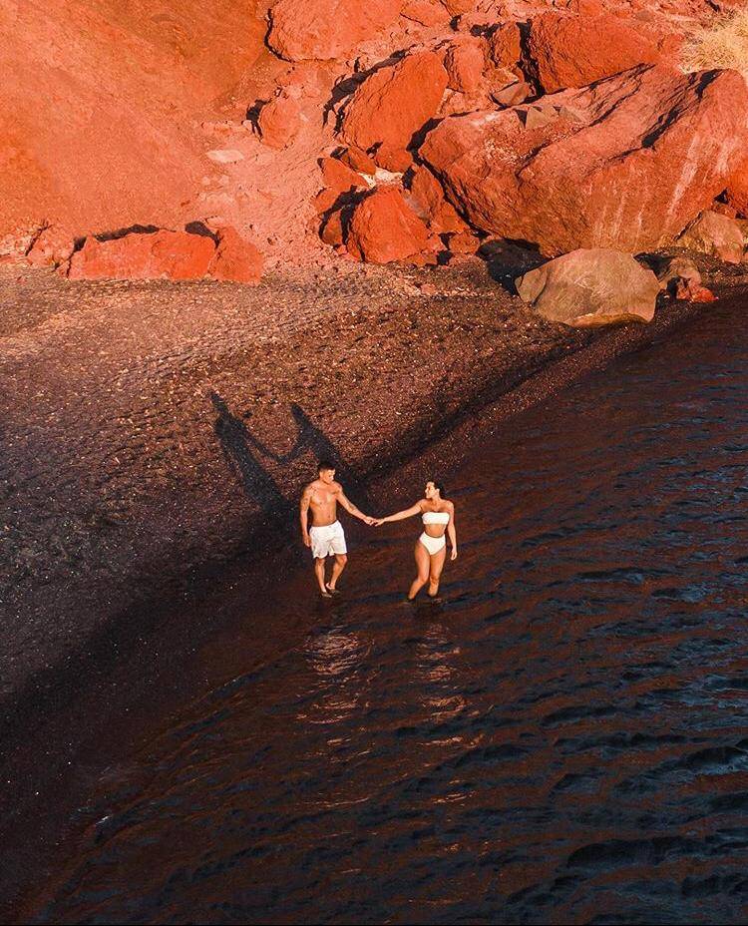
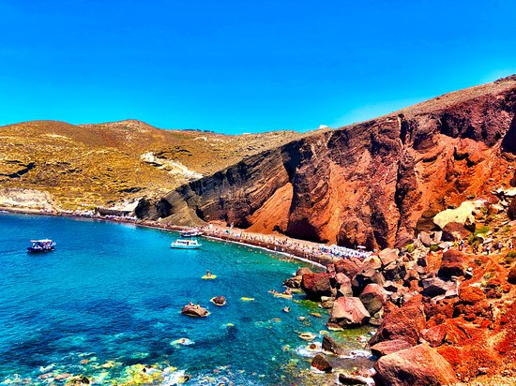
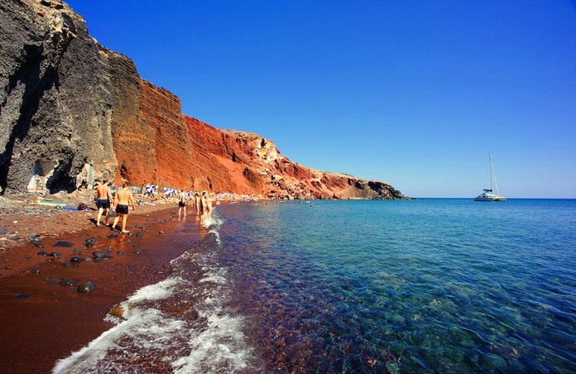

Slide 18
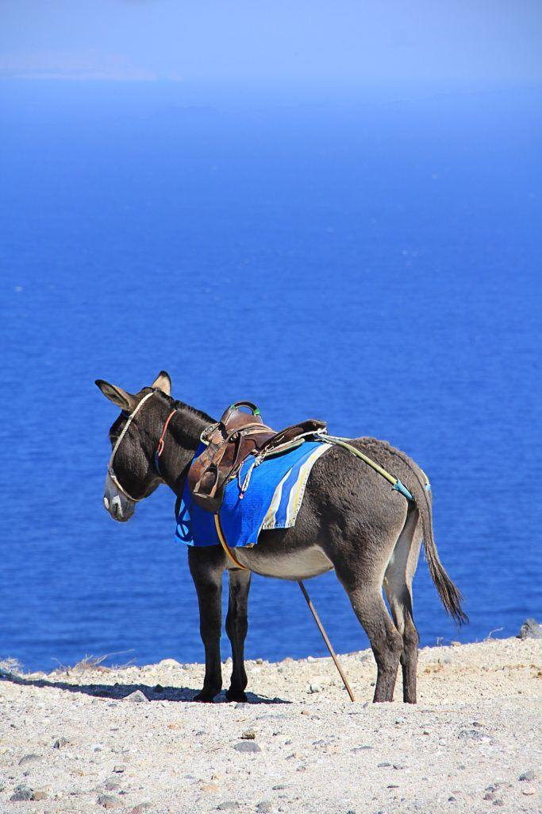
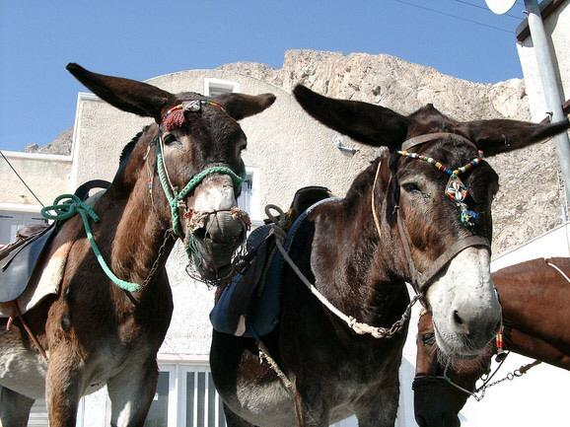
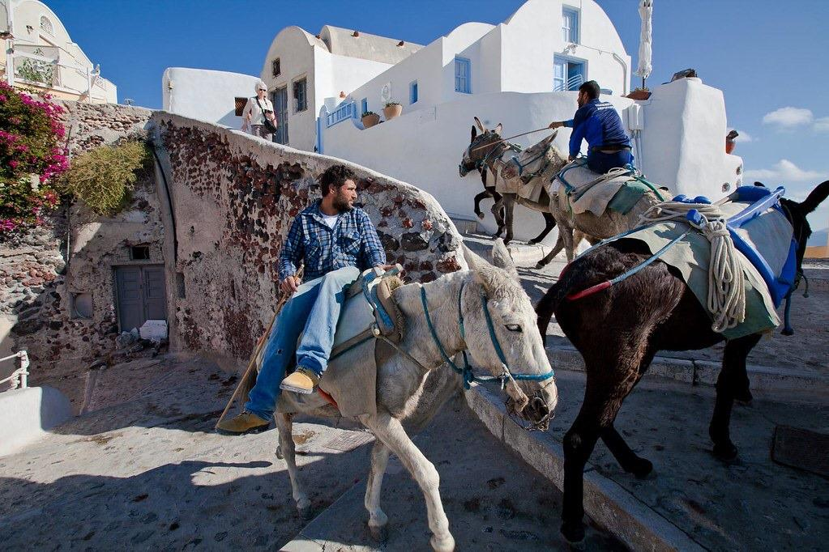
JAHANJE MAGARACA
Mnogi posetioci koji dolaze na ostrvo, zainteresovani su za jahanje magaraca od luke Amoudi Bay do centra.Ova životinja je postala simbol Santorinija za kratko vreme.Naravno kako bi izbegli povrede magaraca,donet je zakon o određenoj kilaži koju mogu da prenesu,a ukoliko se on prekrši kazne su veoma rigorozne.

Slide 19
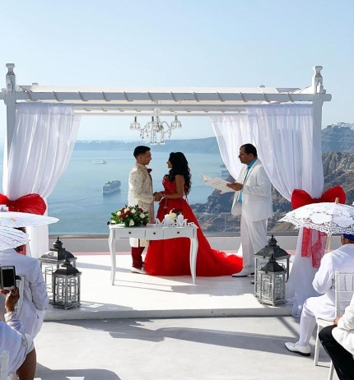
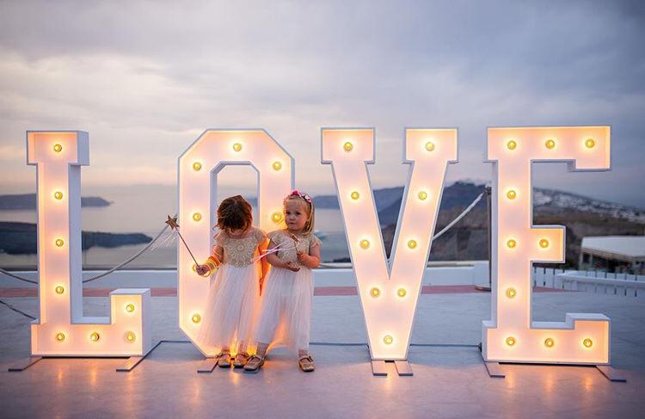
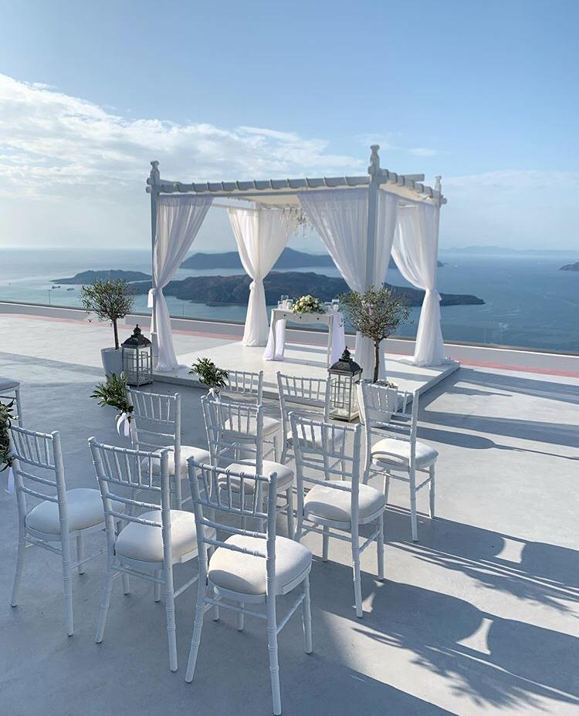
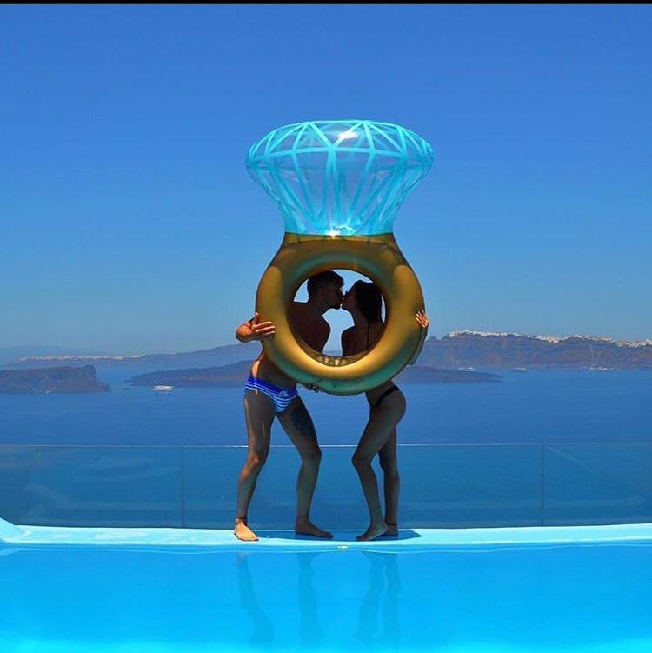
VENčANJA NA SANTORINIJU
Romantici Santoinija svakako doprinosi još jedna legenda-ko se ovde spoji, kažu nikada se neće rastaviti.Zato je ovo omiljena destinacija za venčanja, a restorani, barovi i klubovi uvek su puni mladih iz čitavog sveta, koji baš ovde pokušavaju da pronađu svoju idealnu polovinuIako je već godinama na listi od deset najposećenijih svetskih destinacija, Santorini ostaje čudesno divlji dragulj Mediterana, ostrvo kontrasta gde se podjenako uživa u ludim noćnim provodima i tihovanju na samotnim plažama.

Slide 21
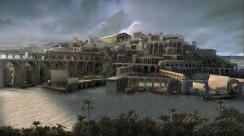
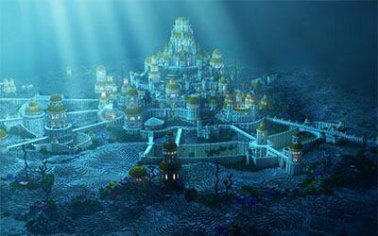
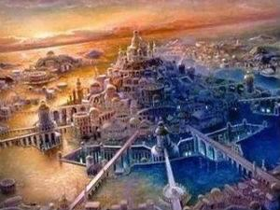
LEGENDA O ATLANTIDI
Postoje dve pretpostavke o njenom nastanku.Prva je da se Atlantida, za kojom čitav svet i danas traga, nalazila upravo na Santoriniju jer je po Platonu imala oblik koncentričnih krugova, što u potpunosti odgovara nekadašnjem Santoriniju.Takođe,postoje dokazi da je na Santoriniju živela izuzetno napredna civilizacija za to doba i veruje se da je zbog toga eksplozija vulkana razlog njenog naglog nestajanja i uništenja.

Slide 22
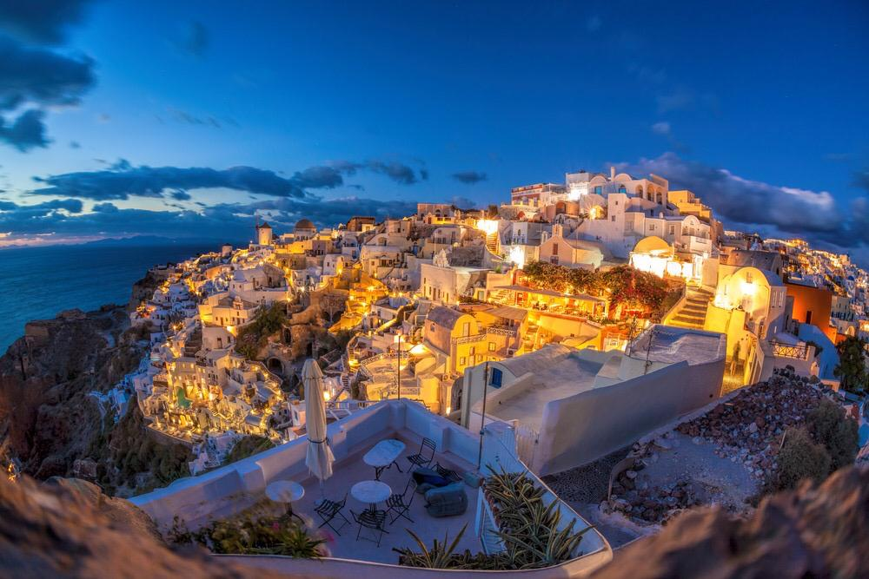
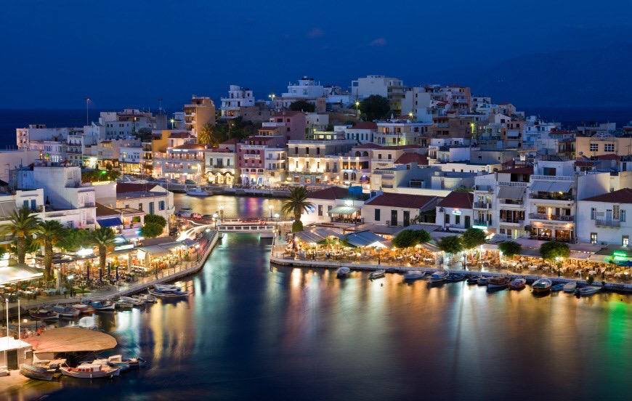
Druga pretpostavka je da je Atlantida bila na Kritu. Krit je, takođe, imao vrlo naprednu civilizaciju, koju mi danas poznajemo kao Minojsku.Danas na Kritu postoje geološki dokazi da je ovo ostrvo pogodio ogroman cunami sa severa, i taj udar cunamija se poklapa sa eskplozijom Santorinija. Dakle, postoje vrlo velike šanse da je Santorini, na ovaj ili onaj način, odgovoran za nestanak Atlantide

Slide 26
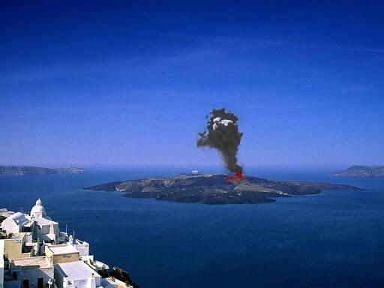
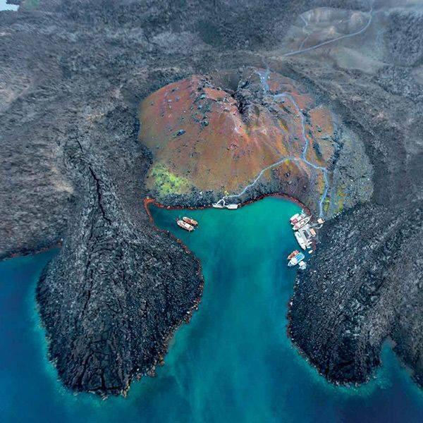
SANTORINI VULKAN
Vulkan Santorini je velika, pretežno potopljena kaldera(vrsta kratera), koja se nalazi u južnom delu Egejskog mora, 120 km severno od Krita. Iznad vode se nalaze ostrva Santorini grupe, koja se sastoji od najvećeg ostrva Santorini (ili Tira), Tirazija i Aspronizi na periferiji, i Nea Kameni Palea Kameni u sredini.Do vulkana se može stići brodićem Sun Set Cruise koji omogućava istraživanje vulkana,plivanje u uvali Hot Springs i uživanje u prelepom zalasku skunca iz gradića Oia.

Slide 27
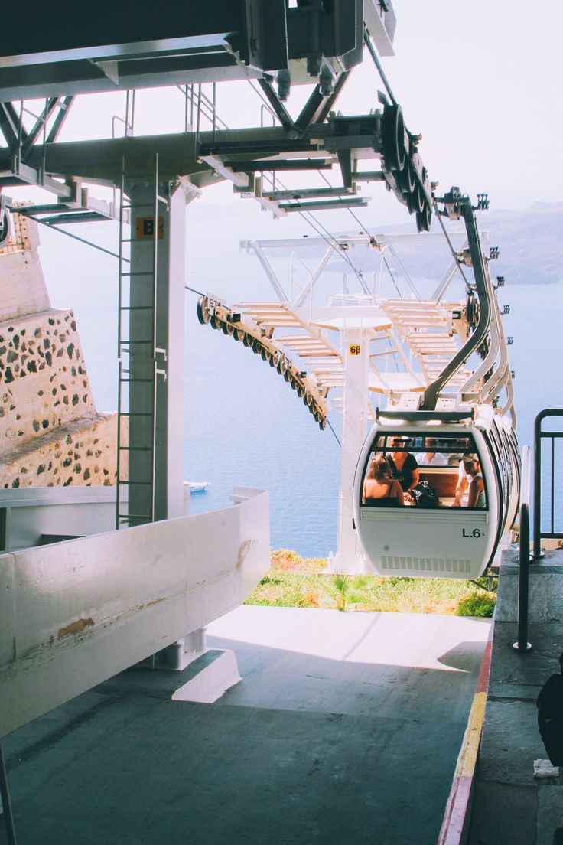
Turistička atrakcija ŽIČARA
Iz luke u Firi do grada Fire postoji žičara koja ide na 20 minuta. Cene se kreću od 2€ za prtljag i decu i 5€ za odrasle.Izbor je na vama, do vrha Fira se može doći ugodnom šetnjom preko stepenica pa do mora ili vožnjom preko žičare. Pogled se prostire na bele predivne kuće koje se protežu rubovima litica

Slide 29
Top 10 smeštajnih objekata na Santoriniju
1. Villa Manos
2. Apanemo
3. Ambassador Aegean
4. Volcano view hotel
5. Hyperion Oia
6. Ducato di Oia
7. Aqua luxury Suites
8. Alta Vista Suites
9. Dana Villas & Infinity Suites
10. Arresana Spa hotel and Suites

Slide 30
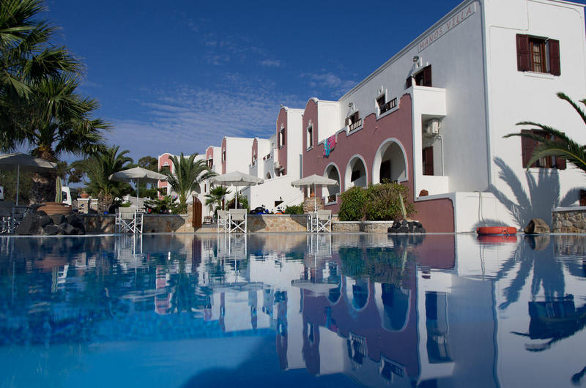
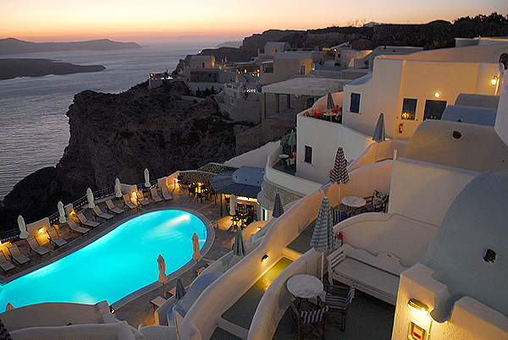
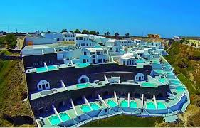
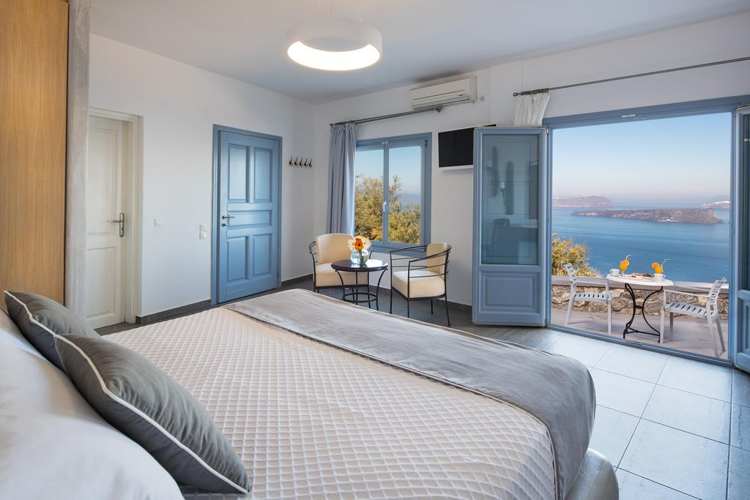
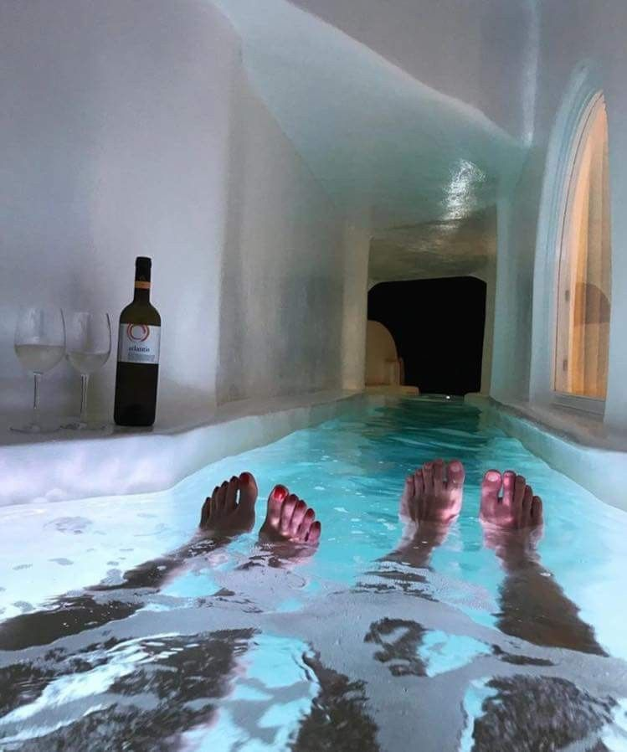
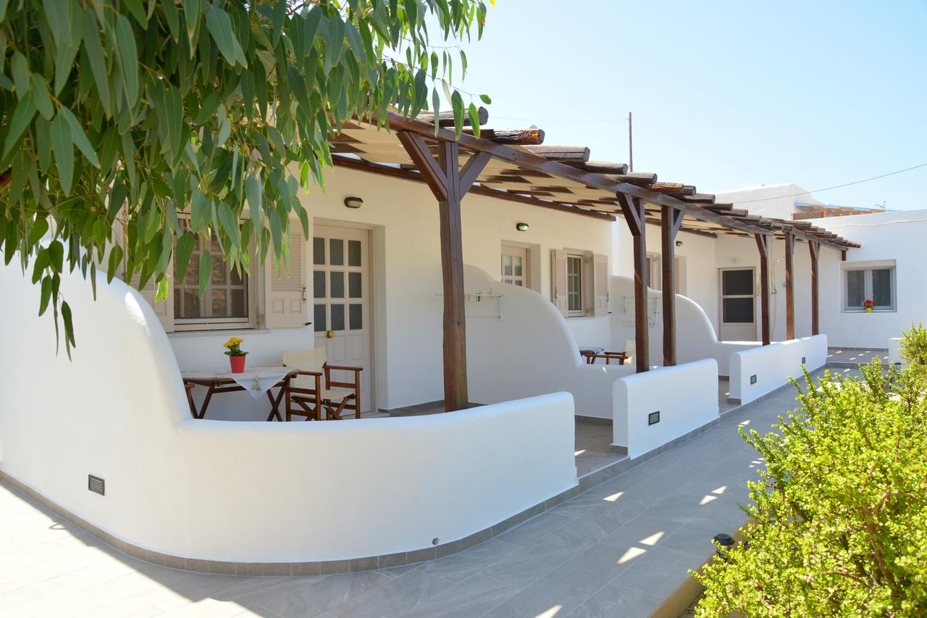

Slide 31
Hvala na pažnji!
IV1
Aleksandra Marjanović
Milica Aleksić
Tijana Jovanović
Kristina Bijelić
Anja Antunović

